Slide 1
Objective

Slide 2

Ladybug & Honeybee
Ladybug: Environmental design plugin for Grasshopper embedded in Rhino 6. 环境设计插件
特点： Radiance, EnergyPlus/OpenStudio, Therm/Window and OpenFOAM为模拟的引擎。
开源免费，整合性，自由性， 参数化，数据可视化，跨平台（Python编写）

Slide 3
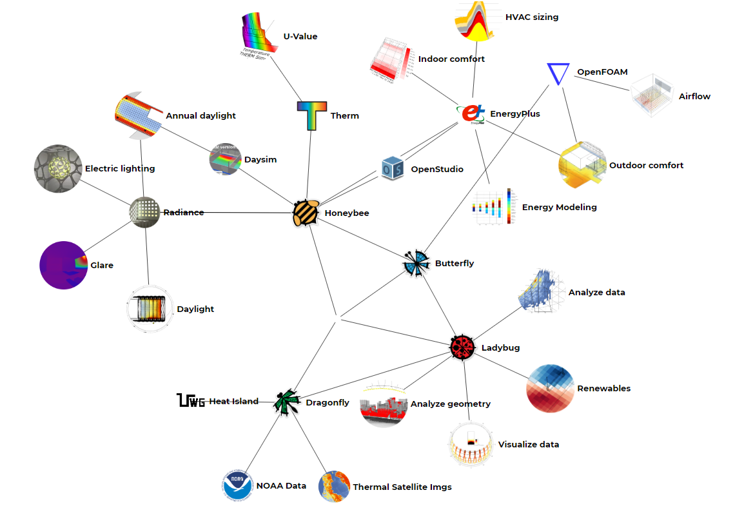
Ladybug & Honeybee
Ladybug: 基于气象数据的环境分析
Honeybee: Labybug+Radianace 光热环境模拟
Ladybug+EnergyPlus/OpenStudio 能耗模拟

Slide 4
Weather Data
列 | 内容
1 – 5 | 年 月 日 时 分
6 | 数据源和不确定性
7 - 9 | 干球温度 露点温度 相对湿度
10 | 大气压
11 – 13
14 - 16 | 全局水平辐射 直接法向辐射 扩散水平辐射 Global Horizontal Radiation Direct Normal Radiation Diffuse Horizontal Radiation
17 - 19 | 全局水平照度 直接法向照度扩散水平照度Global Horizontal Illuminance Direct Normal Illuminance Diffuse Horizontal Illuminance
21 - 22 | 风向 风速
位置经纬坐标，时区等
8760小时，逐时数据

Slide 5
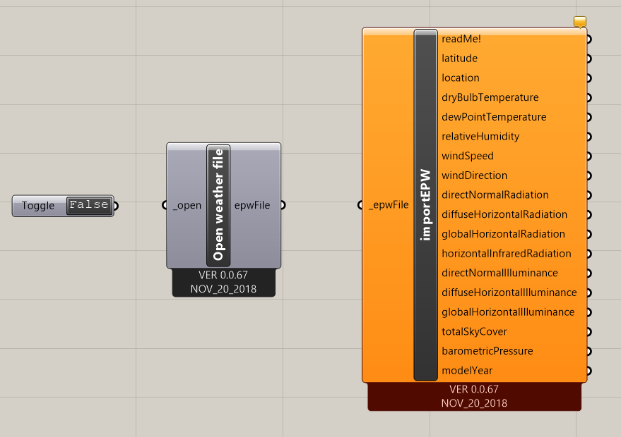
Weather Data

Slide 6
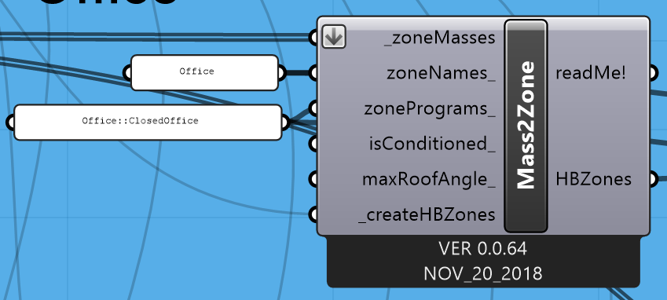
热区 -> HBZone
封闭几何体
名称
初始时间表和负荷
是否有空调系统，默认为Yes
是否创建HBZone

Slide 7
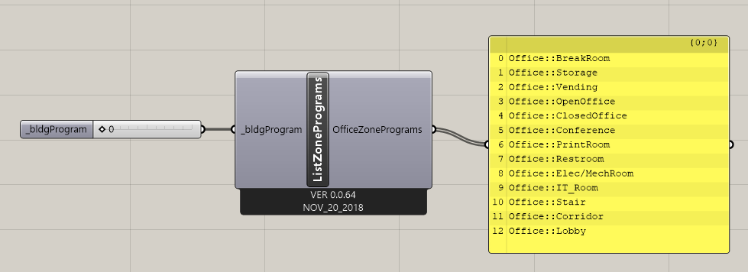
Zone Programs

Slide 8
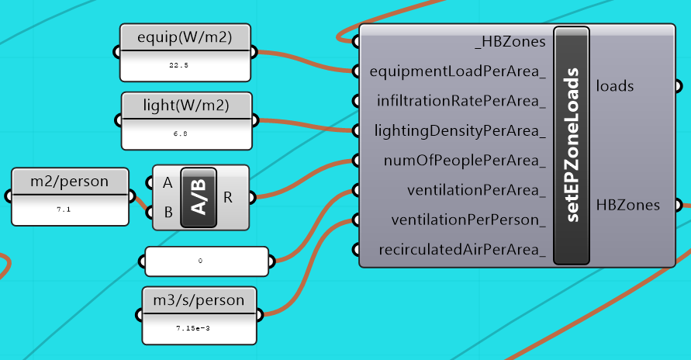
热区 -> HBZone -> 负荷输入
HBZone
设备
渗透
照明
新风

Slide 9
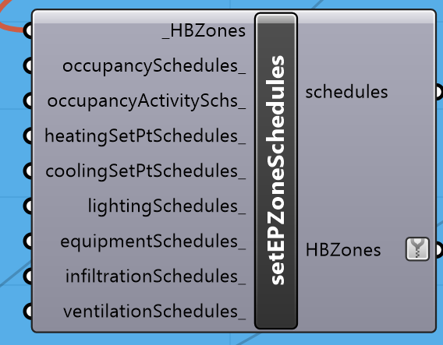
热区 -> HBZone -> 时间表输入
HBZone
人员
人员活动
制热温度设置
制冷温度设置
照明
设备
渗透
新风

Slide 10
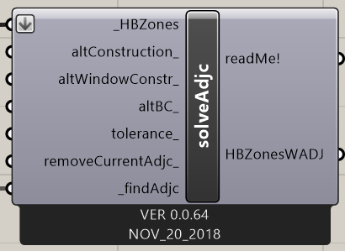
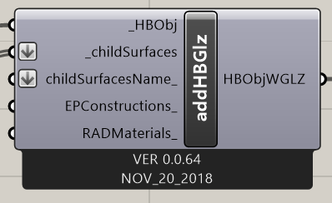
热区 -> HBZone -> 时间表输入 -> 添加窗户
合并：内墙，层与层地面
分解：屋顶，地面，外墙
自定义窗户

Slide 11
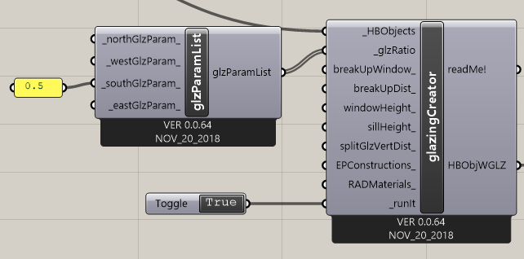
热区 -> HBZone -> 时间表输入 -> 添加窗户
合并：内墙，层与层地面
分解：屋顶，地面，外墙
窗墙比定义窗户

Slide 12
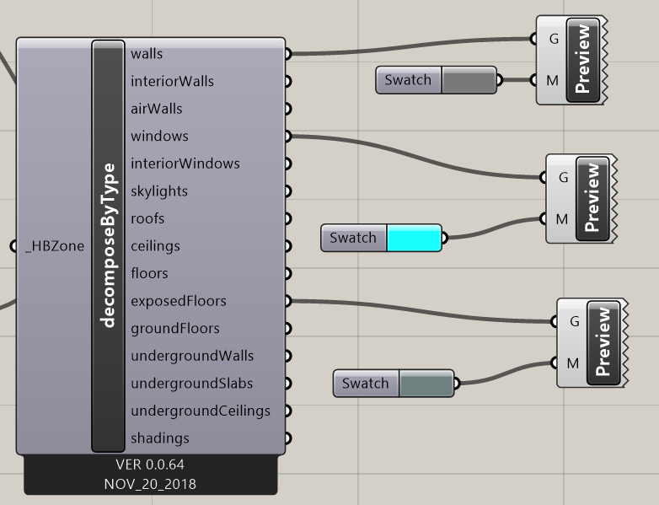
热区 -> HBZone -> 时间表输入 -> 添加窗户
检查建模结果

Slide 13
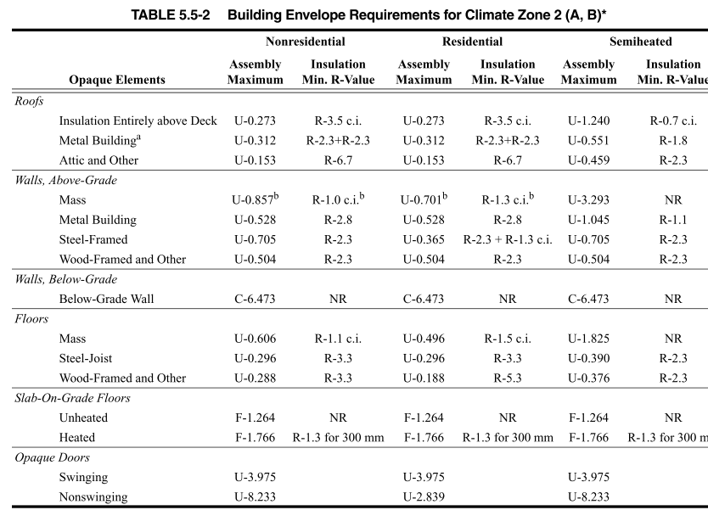
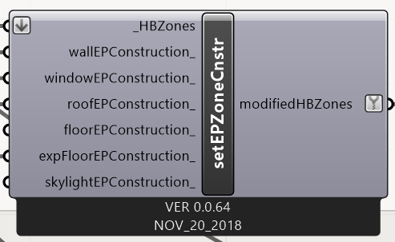
热区 -> HBZone -> 时间表输入 -> 添加窗户 -> 热工系数输入
外墙
窗户
屋顶
地面

Slide 14
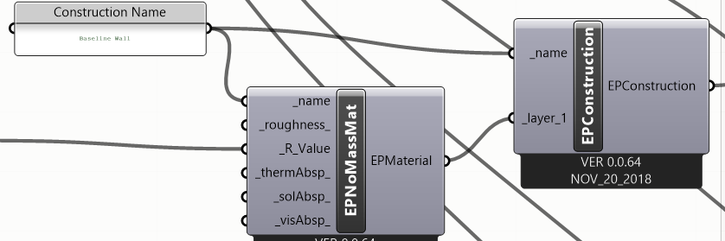
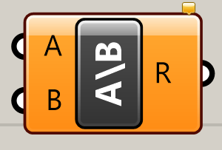
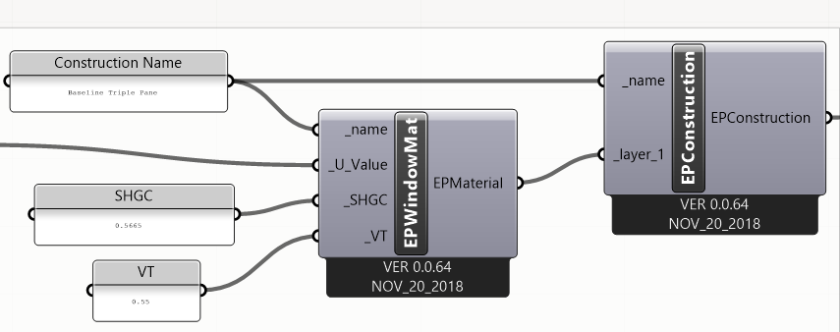
热区 -> HBZone -> 时间表输入 -> 添加窗户 -> 热工系数输入
U value

Slide 15
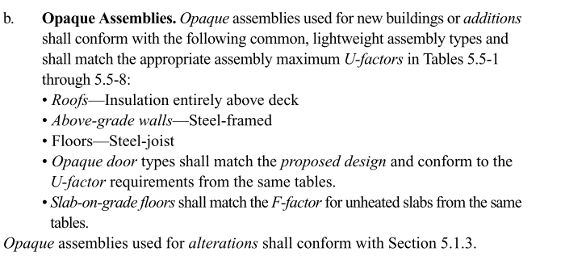
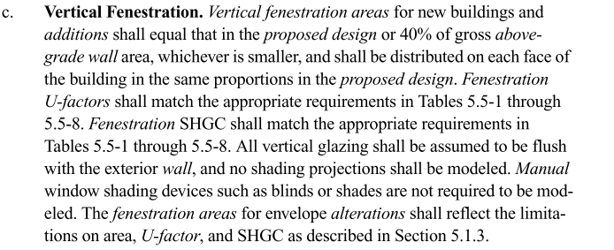
热区 -> HBZone -> 时间表输入 -> 添加窗户 -> 热工系数输入

Slide 16
热工系数输入

Slide 17
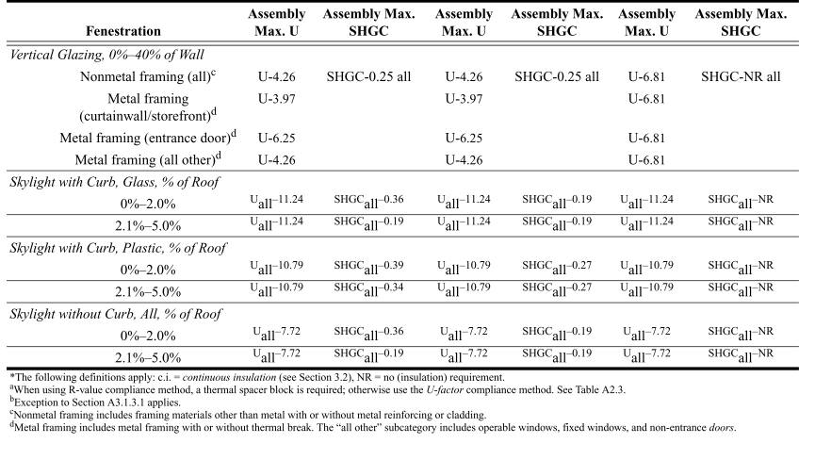
热工系数输入

Slide 18
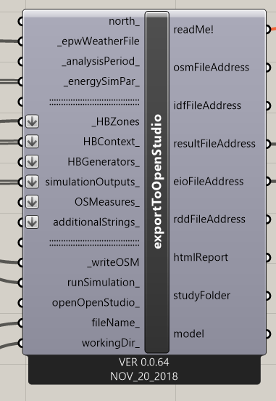
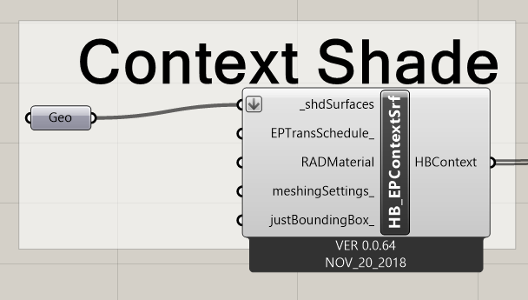
热区 -> HBZone -> 时间表输入 -> 添加窗户 -> 热工系数输入 -> HVAC -> 遮阳设施

Slide 19
Rhino Model Library
https://grabcad.com/library
https://energyplus.net/weather-region/asia_wmo_region_2/CHN%20%20
https://bigladdersoftware.com/epx/docs/8-3/auxiliary-programs/energyplus-weather-file-epw-data-dictionary.html

